Slide 1
РЯЗАНСКАЯ ГОРОДСКАЯ МУНИЦИПАЛЬНАЯ ЭНЕГОСБЫТОВАЯ КОМПАНИЯ
2023

Slide 2
ГАРАНТИРУЮЩИЙ ПОСТАВЩИК ЭЛЕКТРОЭНЕРГИИ
17 ЛЕТ
СТАБИЛЬНОЙ РАБОТЫ В КАЧЕСТВЕ
ГАРАНТИРУЮЩЕГО ПОСТАВЩИКА (ГП)
надёжное и бесперебойное энергоснабжение потребителей на территории г. Рязани и Рязанской области:
более 6300 юридических лиц
и
свыше 250 000 физических лиц
население
крупные промышленные предприятия
организации среднего и малого бизнеса
1,140 млрд. кВт∙ч
предприятия ЖКХ
объём полезного отпуска в качестве ГП в 2022 году
органы власти всех уровней
2/15

Slide 3
НЕЗАВИСИМАЯ ЭНЕРГОСБЫТОВАЯ КОМПАНИЯ
13 ЛЕТ
ДИНАМИЧНОГО РАЗВИТИЯ В КАЧЕСТВЕ НЕЗАВИСИМОЙ ЭНЕРГОСБЫТОВОЙ КОМПАНИИ (НЭСК)
с 2010 года
643 млн. кВт∙ч
профессиональный участник оптового рынка электроэнергии и мощности (ОРЭМ)
объём полезного отпуска в качестве НЭСК в 2022 году
36%
поставка электроэнергии предприятиям за пределами своей зоны деятельности как гарантирующего поставщика
доля НЭСК в совокупном объёме полезного отпуска электроэнергии компании в 2022 году составила 36 %
3/15

Slide 4
ГЕОГРАФИЯ ПРОДАЖ
в 2012 году
с 2023 г. Московская область
ООО «РГМЭК» начало осуществлять непосредственно покупку электроэнергии (мощности) на ОРЭМ в интересах своих первых потребителей в качестве НЭСК (тогда на территории только Рязанской области)
с 2022 г. Свердловская область
Красноярский край
Приморский край
Республика Карелия
Республика Северная Осетия
с 2021 г. Вологодская область
Иркутская область
с 2019 г. Ставропольский край
Белгородская область
2012
2023
1
19
с 2017 г. Ростовская область
Ленинградская область
Владимирская область
Хабаровский край
на сегодняшний день компания
с 2015 г. Республика Башкортостан
Челябинская область
представлена в 19 субъектах РФ
(во всех 8 федеральных округах)
с 2014 г. Республика Татарстан
Кемеровская область
Субъект РФ
4/15
с 2012 г. Рязанская область
с 2012 г. Рязанская область

Slide 5
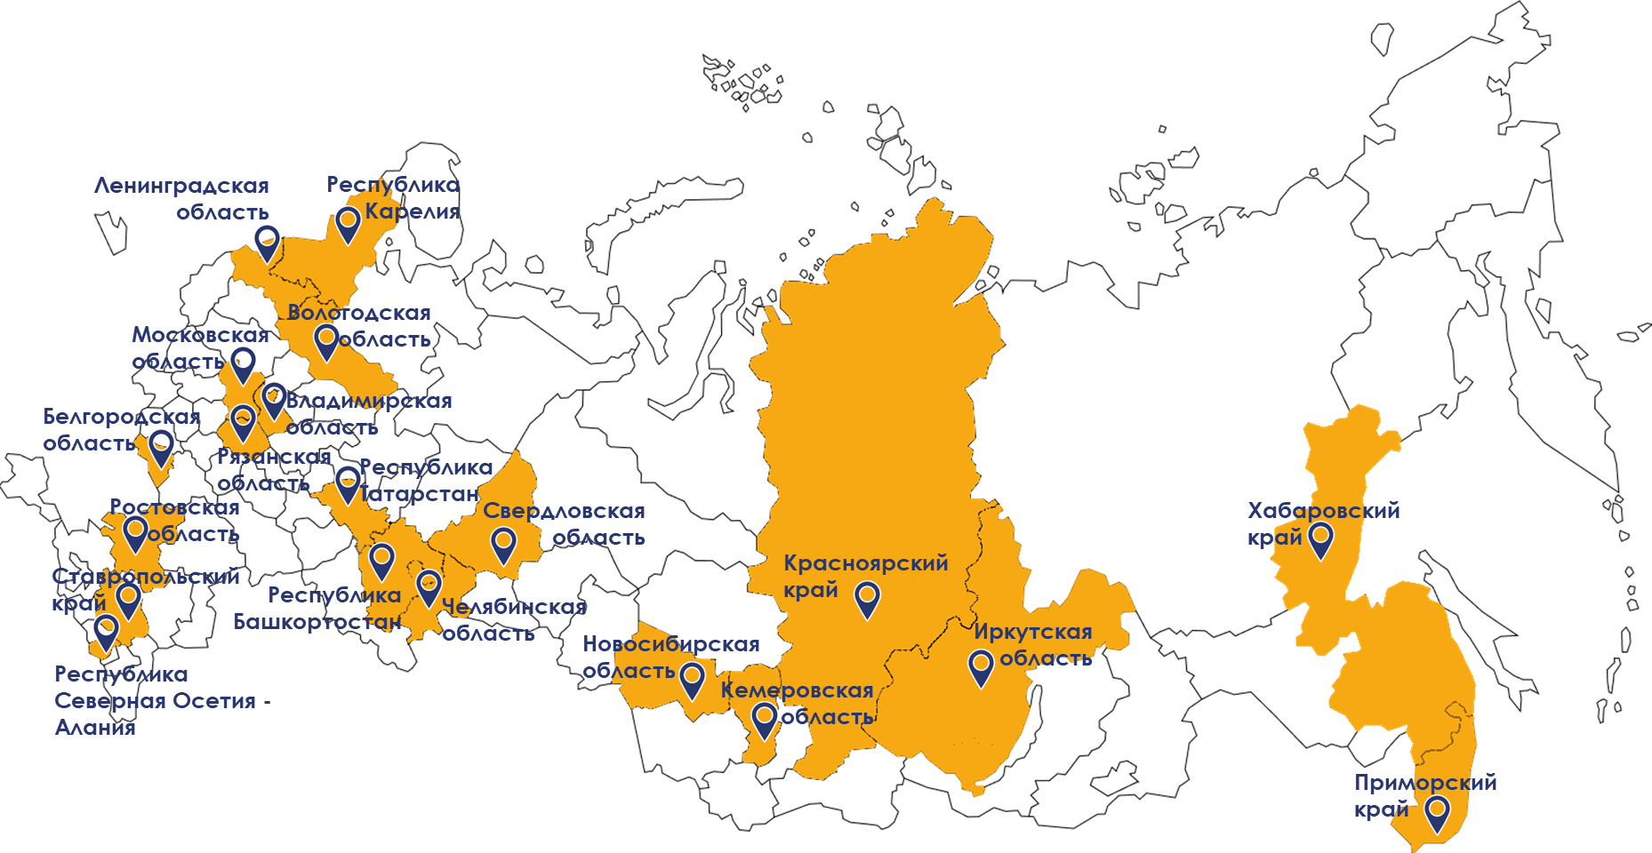
ПЕРСПЕКТИВЫ РАЗВИТИЯ
в 2023-2024 годах поставка электроэнергии будет осуществляться потребителям
2023
2023-2024
19
20
в 20 субъектах РФ
5/15

Slide 6
НАШИ КЛИЕНТЫ
ОБРАБАТЫВАЮЩЕЕ ПРОИЗВОДСТВО
ПИЩЕВАЯ ПРОМЫШЛЕННОСТЬ
крупные промышленные предприятия мировой корпорации, производящей строительные материалы
в разных субъектах РФ
производственные предприятия в составе крупного федерального мясоперерабатывающего холдинга
ТОРГОВЛЯ
Добыча и переработка нерудных полезных ископаемых
крупные торгово- развлекательные центры
Заводы, входящие в крупный холдинг по добыче полезных ископаемых для дорожного, нефтегазового, промышленного и
гражданского строительства
РАСТЕНИЕВОДСТВО
тепличное хозяйство
ЖКХ
в том числе системообразующее предприятие областного значения
И ДРУГИЕ
6/15

Slide 7
ОБЪЁМ ПОЛЕЗНОГО ОТПУСКА
2021
2022
Рост объема полезного отпуска электроэнергии в статусе НЭСК на 5 % к предыдущему году
614млн. кВтч 643млн. кВтч
2012
2013
2014
2015
2016
2017
2018
2019
2020
2021
2022
2023
(ожидание)
объём полезного отпуска электроэнергии
в статусе НЭСК,
млн. кВт∙ч
7/15

Slide 8
СТРУКТУРА ОБЪЁМА ПОЛЕЗНОГО ОТПУСКА по регионам
объем полезного отпуска э/э
в 2022 году
8/15

Slide 9
НАДЕЖНОСТЬ
ВЫВОД НА ОРЭМ, создание АИИС КУЭ
17 лет на рынке электроэнергии
13 лет динамичного развития в качестве НЭСК;
уникальность совмещения деятельностей ГП и НЭСК. Мы знаем все недостатки, тонкости и подводные камни ГП, поэтому можем дать потребителю то, чего ему не хватает (условия, скидки, персональные предложения);
финансовая стабильность;
опыт работы в различных субъектах РФ, в том числе обладающих специфическими особенностями в области функционирования рынка электроэнергии.
вывод на оптовый рынок электроэнергии (мощности) (ОРЭМ) за счет средств ООО «РГМЭК»;
создание АИИС КУЭ для Потребителя собственными силами;
эффективный энерготрейдинг позволяет покупать электроэнергию на ОРЭМ по более низкой цене;
энергоконсалтинг по вопросам технологического присоединения (ТП)
ОПТИМИЗАЦИЯ ВРЕМЕННЫХ ЗАТРАТ
ОПТИМИЗАЦИЯ ЗАТРАТ
НА ЭНЕРГОСНАБЖЕНИЕ
уменьшение временных затрат при помощи применения ЭДО (электронного документооборота);
снижение времени согласования и подписания документов; сокращение договорной работы
прозрачное ценообразование;
взаимовыгодные договорные условия;
индивидуальные условия оплаты (при необходимости);
предоставление рассрочек платежей (без начисления пеней);
консалтинг по вопросам ценообразования:
анализ причин изменения цены на электроэнергию;
оптимизация графиков потребления;
разработка возможных путей к снижению цены;
гарантия, цена на электроэнергию, предлагаемая ООО«РГМЭК» (НЭСК), гарантированно ниже и привлекательнее цен прочих ЭСК.
УРЕГУЛИРОВАНИЕ
РАЗНОГЛАСИЙ
юридическая и консультационная поддержка
помощь в подготовке заявлений (жалоб) в ФАС РФ, сетевые компании, инфраструктурные организации ОРЭМ и др., формирование необходимого пакета документов.
9/15

Slide 10
ЦЕНООБРАЗОВАНИЕ: ПОЧЕМУ С НАМИ ВЫГОДНО
СОСТАВЛЯЮЩИЕ ЦЕНЫ НА ЭЛЕКТРОЭНЕРГИЮ | ГП | НЭСК
НЕРЕГУЛИРУЕМАЯ ЦЕНА на электроэнергию и мощность/ ЦЕНА ПОКУПКИ электроэнергии (мощности) НА ОРЭМ | ТОЖДЕСТВЕННО
ТАРИФ НА УСЛУГИ ПО ПЕРЕДАЧЕ электроэнергии (мощности) | CONST
СБЫТОВАЯ НАДБАВКА | CONST | ДОГОВОРНАЯ ВЕЛИЧИНА
ПЛАТА ЗА ИНЫЕ УСЛУГИ (АО «АТС», АО «СО ЕЭС», АО «ЦФР») | CONST | CONST
СБЫТОВАЯ НАДБАВКА
ГП
РГМЭК
100 % ≤30 %
сбытовая надбавка ООО «РГМЭК» не превышает 30% от величины сбытовой надбавки гарантирующего поставщика (ГП)
СБЫТОВАЯ НАДБАВКА
ЦЕНА НА ЭЛЕКТРОЭНЕРГИЮ
СЕБЕСТОИМОСТЬ
ПРИБЫЛЬ
10/15

Slide 11
КАК СТАТЬ НАШИМ ПАРТНЁРОМ: С ЧЕГО НАЧАТЬ
заполните анкету потребителя
отправьте анкету на e-mail opr@rgmek.ru
ответим на Ваши вопросы по телефонам
8 (4912) 70-20-30, 8 (915) 610-38-59
зайдите на сайт www.rgmek.ru в раздел «Независимая энергосбытовая деятельность»
11/15

Slide 12
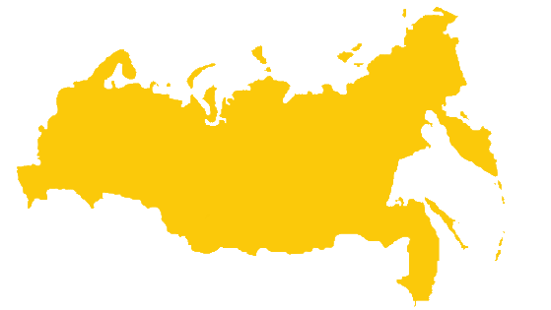
УСЛОВИЯ ВЫВОДА ПРЕДПРИЯТИЯ НА ОРЭМ
ЭНЕРГОЁМКОСТЬ
ЦЕЛИ И ВОЗМОЖНОСТИ
ГЕОГРАФИЯ
от 5 млн. кВт∙ч
желание
снизить затраты
на электроэнергию
Р
в границах РФ
годовое потребление электроэнергии
кроме изолированных территорий
(Камчатский край,
Сахалинская область,
Магаданская область,
Чукотский автономный округ и другие)
от 750 кВА
возможность строго соблюдать
величина присоединённой мощности
платежную дисциплину
относительно
ровный график
₣
потребления электроэнергии (либо носящий постоянный прогнозируемый характер)
Р
12/15

Slide 13
КОНТАКТЫ
КУРОПАТКА
ДМИТРИЙ АЛЕКСАНДРОВИЧ
info@rgmek.ru
8 (4912) 70-20-30
согласование и подписание договора энергоснабжения
Первый заместитель директора
РЫБАКОВА
ЕЛЕНА ЕВГЕНЬЕВНА
opr@rgmek.ru
8 (4912) 70-20-30
8 (915) 610-38-59
подготовка и сопровождение договора энергоснабжения
вывод ГТП на ОРЭМ
начальник отдела
по работе с ключевыми клиентами
ЛИХАЧЕВ
ИЛЬЯ АНДРЕЕВИЧ
info@rgmek.ru
8 (4912) 70-20-30
весь комплекс работ по созданию и сопровождению работы системы АИИС КУЭ
Главный инженер
13/15

Slide 14
НАГРАДЫ И ДОСТИЖЕНИЯ
7дипломов
международная премия «ЭЛИТА НАЦИОНАЛЬНОЙ ЭКОНОМИКИ - 2015»
«ДОВЕРИЕ ПОТРЕБИТЕЛЕЙ»
7 побед в конкурсе
3 диплома I степени конкурса «ЛУЧШИЕ ПРЕДПРИЯТИЯ И ОРГАНИЗАЦИИ РЯЗАНСКОЙ ОБЛАСТИ»
«ДЕЛОВЫЕ ИТОГИ ГОДА»
с 2010 года в реестре «ЗОЛОТАЯ ЛЕТОПИСЬ РЯЗАНСКОГО КРАЯ»
По итогам 2021 г. ООО «РГМЭК» заняло почетное второе место во Всероссийском конкурсе «Лучшая энергосбытовая компания России», приняв дебютное участие в номинации «Энергосбытовой производственный проект года», презентуя деятельность в качестве НЭСК с проектом «РАЗВИТИЕ КОНКУРЕНТНОЙ ДЕЯТЕЛЬНОСТИ У ГАРАНТИРУЮЩЕГО ПОСТАВЩИКА».
14/15

Slide 15
БЫТЬ ПАРТНЕРОМ
ЗНАЧИТ СОБЛЮДАТЬ
БАЛАНС ИНТЕРЕСОВ

